Slide 1

أنواع الإقترانات

Slide 2
الأهداف
1 ) التعرف على الاقتران الشامل
2 ) التعرف على اقتران واحد لواحد
3 ) التعرف على اقتران التناظر

Slide 3
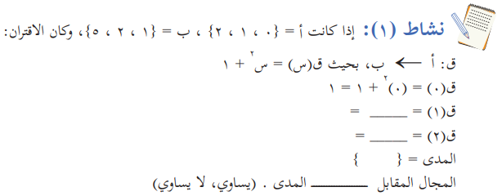
الاقتران الشامل
2
(1)2 + 1
5
(2)2 + 1
1 ، 2 ، 5
يساوي

Slide 4

الاقتران الشامل

Slide 5
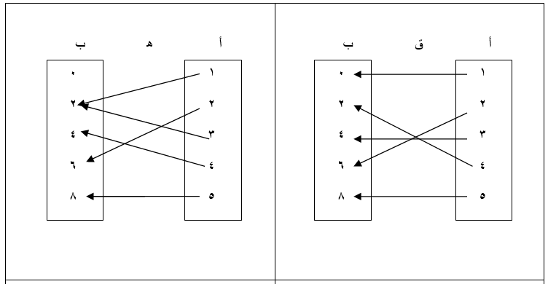
الاقتران الشامل
أي الإقترانات التالية تعد اقترانا شاملا و لماذا .
ليس شامل ، لأن مداه لا يساوي المجال المقابل
شامل ، لان مداه = المجال المقابل

Slide 6
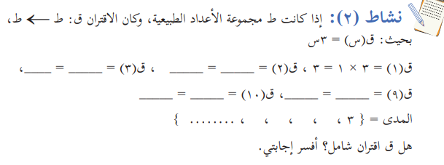




الاقتران الشامل
9
3 $×$ 3
6
30
3 $×$ 10
27
30
27
9
6
ليس شامل ، لان مداه لا يساوي المجال المقابل له

Slide 7
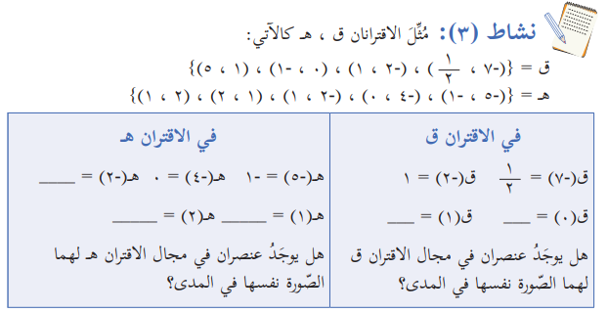

الاقتران واحد لواحد
نعم
لا

Slide 8
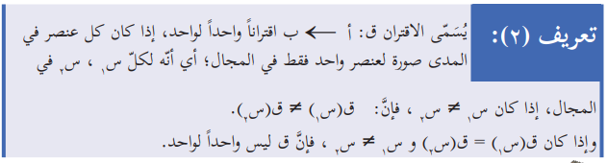
الاقتران واحد لواحد

Slide 9
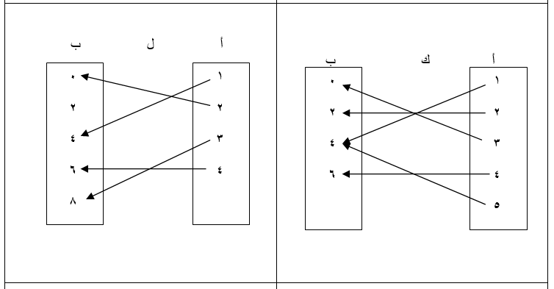
الاقتران واحد لواحد
أي الاقترانات التالية تعد اقترانا واحدا لواحد و لماذا .
واحد لواحد، لأن كل عنصر في المدى صورة لعنصر واخد فقط في المجال
ليس واحد لواحد، لأن العنصران 1 و 5 لهما نفس الصورة و هي 4

Slide 10
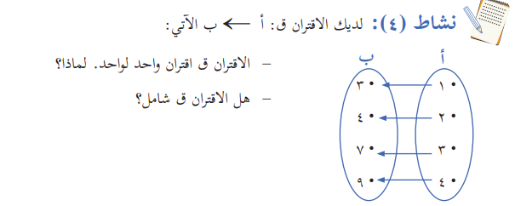
اقتران التناظر
لأن كل عنصر في المدى صورة لعنصر واخد فقط في المجال
نعم ، لان مداه = المجال المقابل

Slide 11
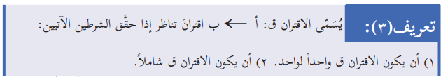
اقتران التناظر

Slide 12
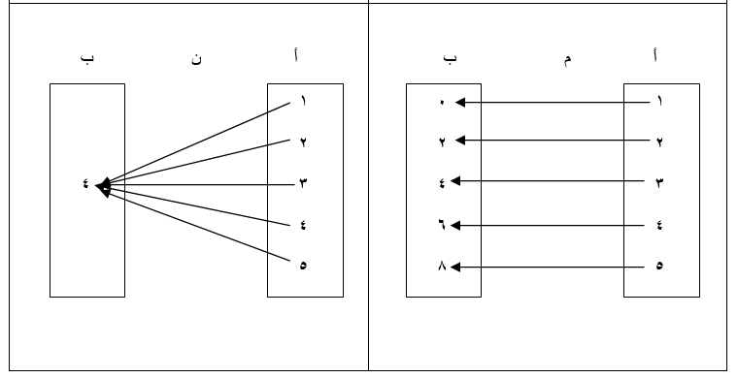
اقتران التناظر
أي الاقترانات التالية تعد اقتران تناظر و لماذا .
ليس اقتران تناظر ، لأنه ليس واحد لواحد
اقتران تناظر ، لأنه اقتران شامل و اقتران واحد لواحد

Slide 13
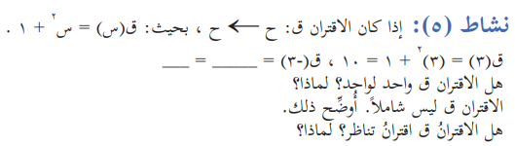
اقتران التناظر
10
(-3)2 + 1
لا ، لأن 10 هي صورة كل من 3 و -3
لان مداه لا يساوي المجال المقابل حيث المجال المقابل هو ح بينما المدى الاعداد الحقيقية التي أكبر أو تساوي 1
لا ، لانه ليس واحد لواحد و ليس شامل

Slide 14
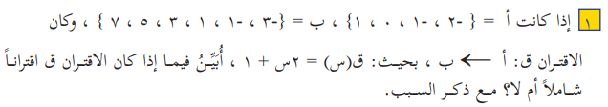




تمارين و مسائل
الحل :
المدى = { -3 ، -1 ، 1 ، 3 }
ليس شامل ، لان المدى لا يساوي المجال المقابل

Slide 15

تمارين و مسائل
الحل :
ق(-2) = (-2)2 = 4
ق(0) = (0)2 = 0
ق(2) = (2)2 = 4
ق(-3) = (-3)2 = 9
ق(-1) = (-1)2 = 1
ق(1) = (1)2 = 1
ليس شامل ، للان مداه لا يساوي مجاله المقابل حيث مداه الأعداد الصحيحة الموجبة و الصفر لكن مجاله المقابل الأعداد الصحيحة

Slide 16

تمارين و مسائل
ليست واحد لواحد ، لأن 1 هي صورة كل من س و ل
واحد لواحد، لأن كل عنصر في المدى صورة لعنصر واخد فقط في المجال

Slide 17

تمارين و مسائل
ق اقتران تناظر ، لأنه
اقتران شامل ( مداه = مجاله المقابل )
و اقتران واحد لواحد ( كل عنصر في المدى صورة لعنصر واحد فقط في المجال ).

Slide 18
مهمة تعليمية

